Slide 1
Simulador Computacional do Método de Elevação Artificial Plunger Lift e Implementação de Controladores para Estudo Comparativo
Danielson Flávio Xavier da Silva
Orientador: Prof. Dr. André Laurindo Maitelli

Slide 2
Tópicos da Apresentação
Introdução
Elevação Artificial
Método Plunger Lift
Controladores para Plunger Lift
Simulador Plunger Lift
Resultados Parciais
Conclusão

Slide 3
Introdução
Contexto
Importância de utilização de simuladores
Desenvolvimento de um simulador de um método de elevação artificial
Implementação de controladores no simulador desenvolvido
Estudo comparativo entre controladores com a finalidade de otimizar o uso do método em poços

Slide 4
Elevação Artificial
Elevação Natural
Poços surgentes
Início da vida produtiva
Pressão do reservatório cai com o tempo
Elevação Artificial
Técnicas e equipamentos
Auxílio na extração da produção do reservatório
Maior custo em relação à elevação natural

Slide 5
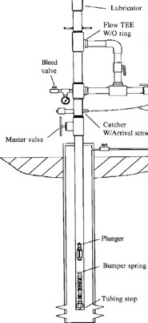
Método Plunger Lift
Tipos de poços em que é utilizado
Vantagem do uso do pistão
Equipamentos utilizados

Slide 6
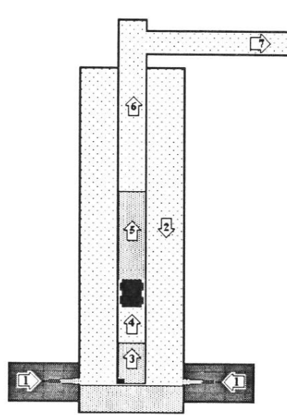
Método Plunger Lift
Funcionamento de um Ciclo
Subida do Pistão
Abertura da válvula motora
Diminuição das pressões dentro do poço
Impulso do pistão para levar a golfada para o topo da coluna de produção
Finaliza quando topo da golfada chega na linha de produção

Slide 7
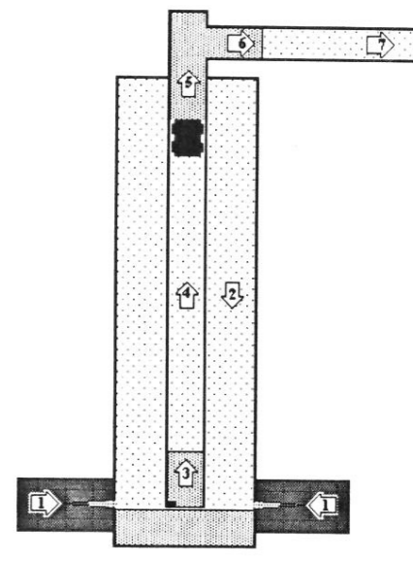
Método Plunger Lift
Produção de Líquido
Golfada chega à linha de produção
Movimento da golfada pela linha de produção para chegar ao separador
Chegada do pistão ao lubrificador finaliza esta etapa

Slide 8
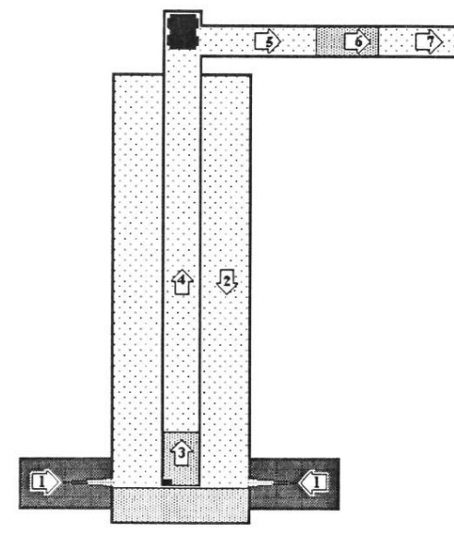
Método Plunger Lift
Afterflow ou Pós-Fluxo
Período em que o pistão permanece no topo do poço
Ocorre a produção de gás
Liberação de energia interna do poço
Se não houver energia suficiente, o pistão poderá cair nesta etapa
Finaliza etapa com o fechamento da válvula motora

Slide 9
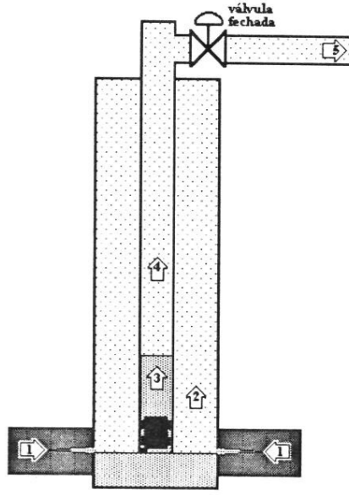
Método Plunger Lift
Build-up ou crescimento de pressão no poço
Aumento das pressões dentro do poço
Queda do pistão até a abertura da válvula motora
Aumento do nível da golfada no fundo do poço
Despressurização da linha de produção

Slide 10
Controladores para Plunger Lift
Controle por Temporização
Objetivo: Minimizar o tempo de fechamento da válvula e garantir continuidade operacional.
Define-se um valor aceitável da velocidade do pistão na subida
Se o pistão estiver em uma velocidade maior que o aceitável:
Diminuir tempo de fechamento
Aumentar o tempo de pós-fluxo
Se o pistão estiver em uma velocidade menor que o aceitável:
Aumentar tempo de fechamento
Diminui tempo de pós-fluxo
O tempo de fechamento só pode ser diminuído até um valor mínimo que o tempo que leva para o pistão chegar ao fundo do poço.

Slide 11
Controladores para Plunger Lift
Controle pela Pressão de Revestimento
Objetivo: Continuidade operacional e maximização dos volumes produzidos ao longo do tempo.
Determinação de valores de pressão mínima e máxima para a pressão de revestimento
A válvula motora é aberta quando a pressão máxima de revestimento é alcançada na etapa de Build-up
A válvula motora é fechada quando a pressão mínima de revestimento é alcançada na etapa de Pós-fluxo
Verifica-se o tempo de viagem do pistão à superfície:
Tempo de viagem baixo -> Diminui os valores das pressões
Tempo de viagem alto -> Aumenta os valores das pressões

Slide 12
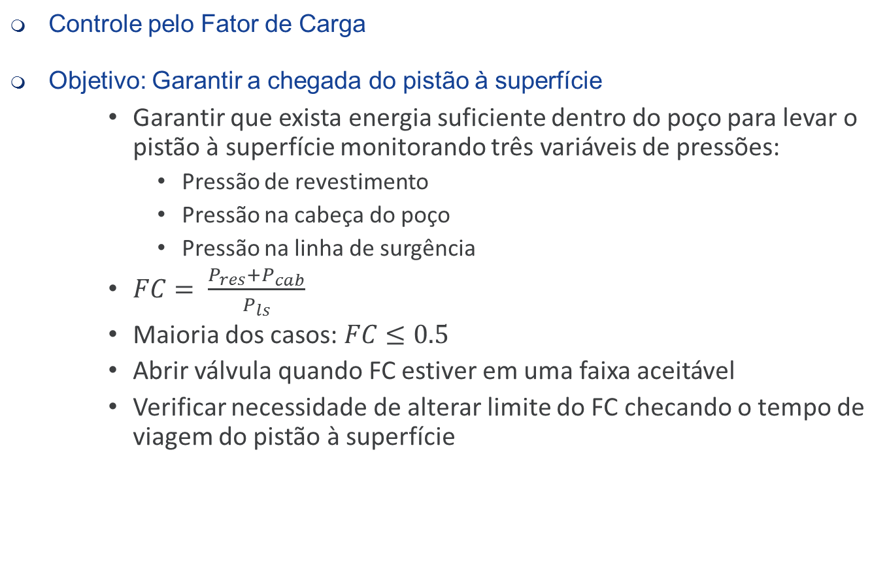
Controladores para Plunger Lift
Controle pelo Fator de Carga
Objetivo: Garantir a chegada do pistão à superfície
Garantir que exista energia suficiente dentro do poço para levar o pistão à superfície monitorando três variáveis de pressões:
Pressão de revestimento
Pressão na cabeça do poço
Pressão na linha de surgência
$FC= \frac{P_{res}+P_{cab}}{P_{ls}}$
Maioria dos casos: $FC≤0.5$
Abrir válvula quando FC estiver em uma faixa aceitável
Verificar necessidade de alterar limite do FC checando o tempo de viagem do pistão à superfície

Slide 13
Controladores para Plunger Lift
Controle com Pré-Carga (Booster)
Poço deve dispor de uma linha de gás em alta pressão que possa fornecer energia para o poço durante a etapa de build-up e pode ser usada com as estratégias anteriores
Quando o tempo de viagem for maior que o aceitável, durante a próxima etapa de build-up, a linha de gás fornecerá energia proporcionalmente ao desvio que foi o tempo da viagem
O excesso de gás é dissipado pela linha de surgência na etapa de Pós-fluxo

Slide 14
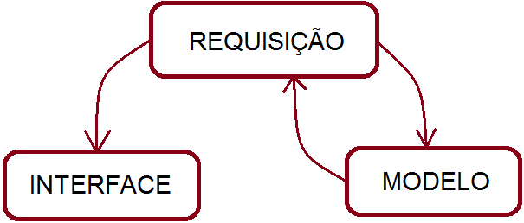
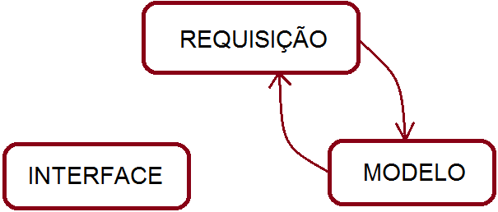
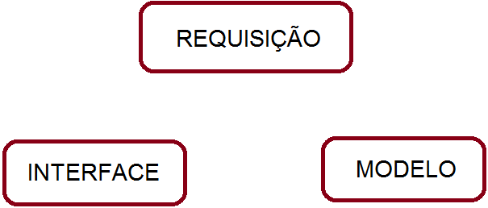
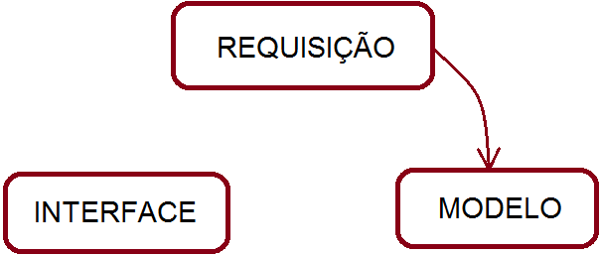
Simulador Computacional
Tomou como base o simulador Plunger Lift feito durante o projeto AUTOPOC, desenvolvido em C++
Programado na linguagem Java com objetivo de organização do projeto
Edição de Condições Iniciais
Gráfico que mostra algumas variáveis do poço
Sequência de execução do simulador:

Slide 15
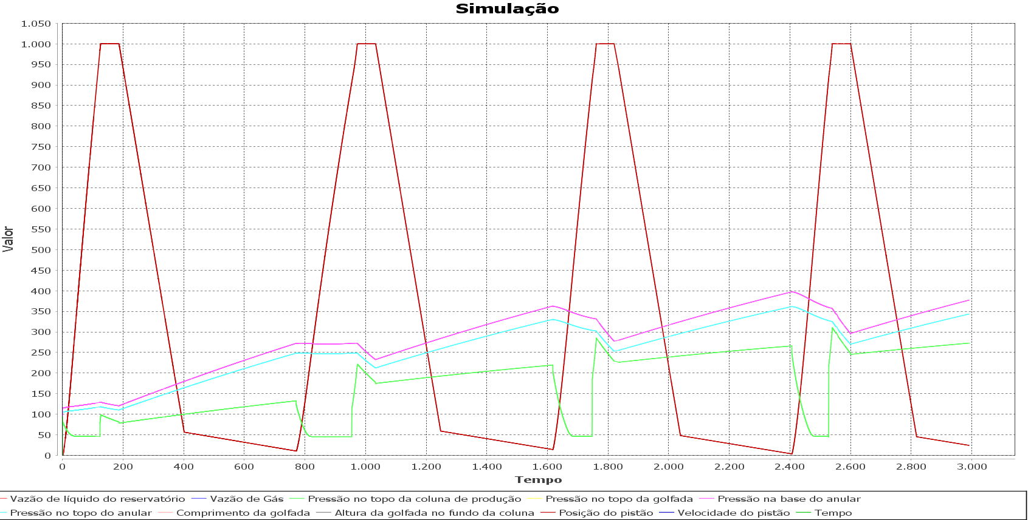
Simulador Computacional
Gráfico da simulação:

Slide 16
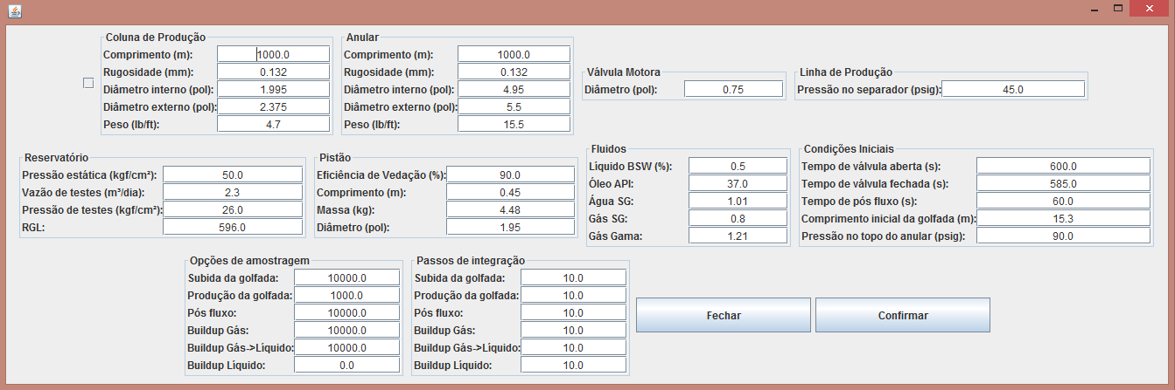
Simulador Computacional
Edição das condições iniciais da simulação:

Slide 17
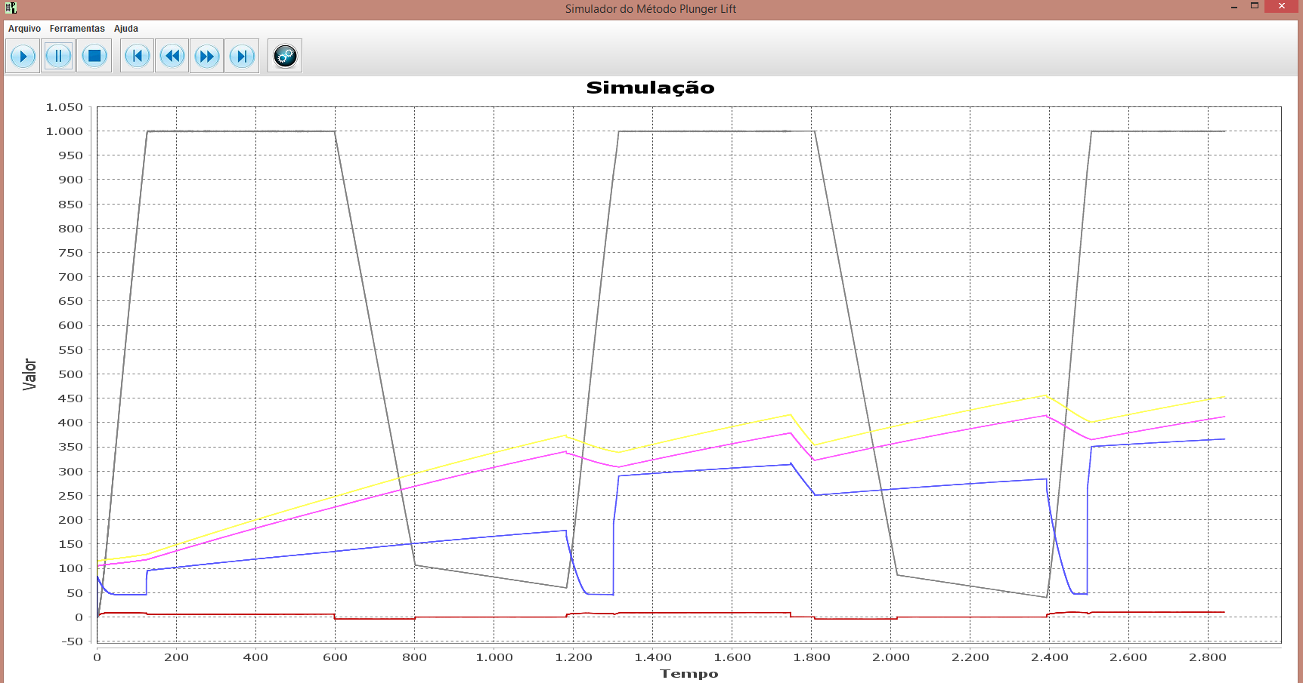
Resultados Parciais
Simulação ocorre normalmente quando as condições iniciais são confirmadas. Exemplo:

Slide 18
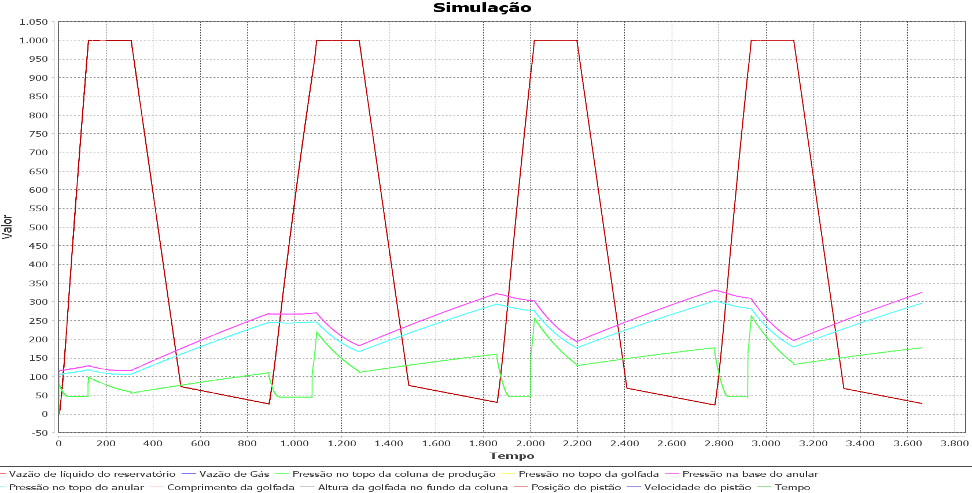
Resultados Parciais
Alteração do tempo de pós-fluxo de 60 para 180 segundos:
Maior queda das pressões do sistema no ciclo
Diminuição da velocidade média e de impacto do pistão
Pistão não atinge o fundo do poço no final da fase de build-up

Slide 19
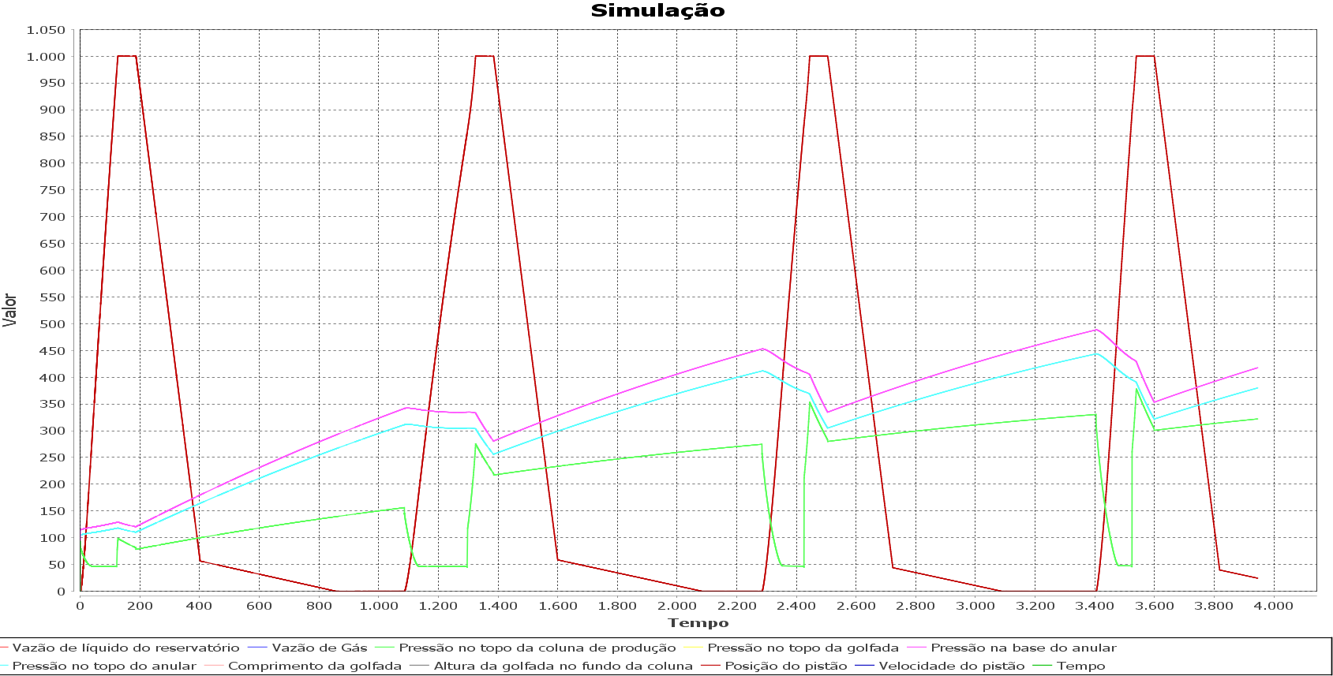
Resultados Parciais
Alteração do tempo de build-up de 585 para 900 segundos
Aumento da velocidade de impacto do pistão
Há maior garantia que o pistão atinja o fundo do poço
Com o pistão atingindo o fundo do poço, ocorre maior produção

Slide 20
Resultados Parciais
Resultados mostram capacidade do simulador em casos de alteração de tempo de válvula aberta ou fechada
Variáveis que são alteradas pelo controlador baseado nas condições ocorridas no ciclo
Software adequado para criação de classes controladoras diversas para implementação

Slide 21
Conclusão
É importante a realização de estudos de simulação para entendimento do funcionamento do método
Implementação e testes de controladores com objetivo de otimizar o processo
Realizar um estudo comparativo entre resultados dos controladores dados pelo simulador e divulgação
Adequamento do controle ao poço específico com este método instalado

Slide 22
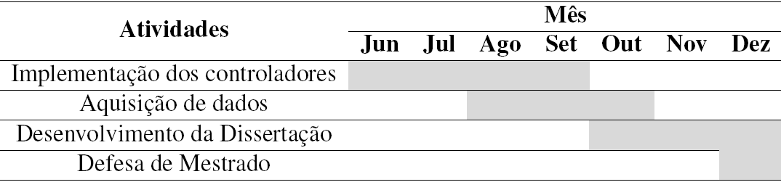
Cronograma do Projeto

Slide 23
Referências
Baruzzi, José O. do A. Modelagem do plunger lift convencional. 10/02/1994. 129 folhas. Dissertação – Universidade Estadual de Campinas. Campinas.
Lake, Larry W.; Clegg, Joe D. Petroleum engineering handbook – production operations engineering. Texas: Society of Petroleum Engineers, 2007. Volume 4.
Guo, Boyun; Lyons, William C.; Ghalambor, Ali. Petroleum Production Engineering – A Computer-Assisted Approach. Oxford: Elsevier, 2007. 288 páginas.
http://www.weatherford.com/products-services/production/artificial-lift-systems/plunger-lift-systems - site acessado em 07/02/2016.
Brown, Kermit E. Overview of Artificial Lift Systems. Journal of Petroleum Technology, Vol. 34, Texas: Society of Petroleum Engineers. 1982.
Environmental Protection Agency Air and Radiation. Installing Plunger Lift Systems In Gas Wells. Washington, 2006.
Mitra, Niladri K. Principles of artificial lift. Nova Deli, Allied Publishers Pvt. Ltd., 2012.

